Slide 1
Пептидные регуляторы IPH: новые тренды профилактической медицины
Научно-исследовательский медицинский центр «Геронтология»
КОРШУн ЕЛЕНА ИГОРЕВНА
кандидат медицинских наук, доцент

Slide 2
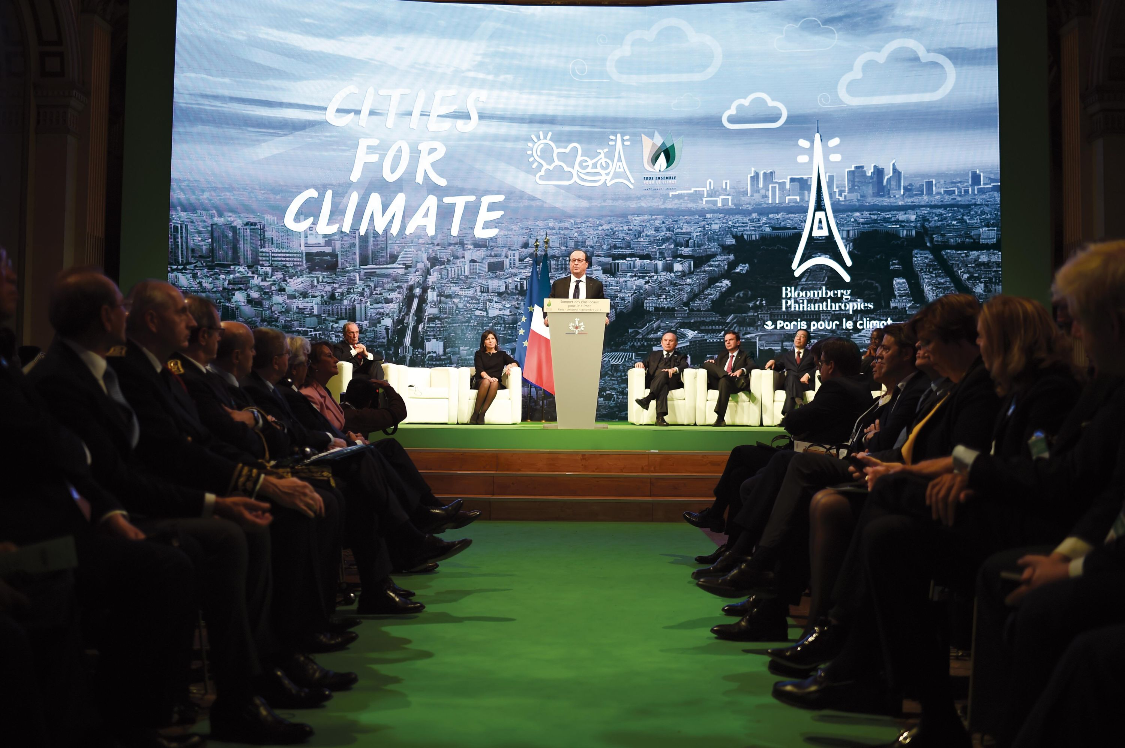
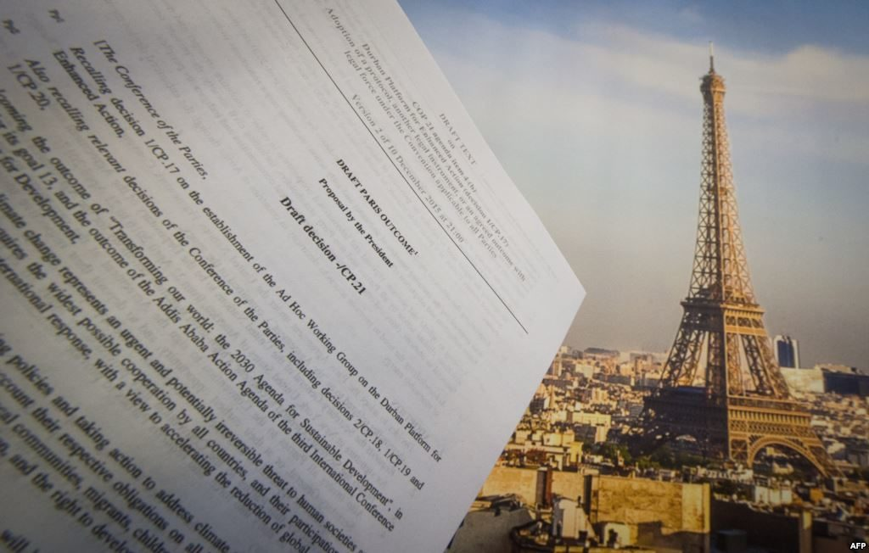
Климатический хаос
В ПОСЛЕДНИЕ ГОДЫ КЛИМАТ НА ЗЕМЛЕ ЗАМЕТНО МЕНЯЕТСЯ: ОДНИ СТРАНЫ СТРАДАЮТ ОТ АНОМАЛЬНОЙ ЖАРЫ, ДРУГИЕ ОТ СЛИШКОМ СУРОВЫХ И СНЕЖНЫХ ЗИМ, НЕПРИВЫЧНЫХ ДЛЯ ЭТИХ МЕСТ.
ПО ДАННЫМ ВСЕМИРНОЙ МЕТЕОРОЛОГИЧЕСКОЙ ОРГАНИЗАЦИИ, В 2014 ГОДУ КОНЦЕНТРАЦИЯ ПАРНИКОВЫХ ГАЗОВ В АТМОСФЕРЕ ДОСТИГЛА РЕКОРДНО ВЫСОКОГО УРОВНЯ. ПОЭТОМУ В ХОДЕ КОНФЕРЕНЦИИ ПО КЛИМАТУ ПОДПИСАНО 22 АПРЕЛЯ 2016 ГОДА ПАРИЖСКОЕ СОГЛАШЕНИЕ.
Notes:
В последние годы климат на Земле заметно меняется: одни страны страдают от аномальной жары, другие от слишком суровых и снежных зим, непривычных для этих мест.
Экологи говорят о глобальном изменении климата, включающем увеличение средней годовой температуры, вызывающей таяние ледников, и повышение уровня Мирового океана. Помимо потепления, происходит также разбалансировка всех природных систем, которая приводит к изменению режима выпадения осадков, температурным аномалиям и увеличению частоты экстремальных явлений, таких как ураганы, наводнения и засухи.
Это отрицательно сказывается как на сельском хозяйстве, так и качестве жизни в целом. Эксперты отмечают, что в период между 2000 и 2010 годами наблюдался самый мощный рост выбросов парниковых газов за последние 30 лет. По данным Всемирной метеорологической организации, в 2014 году их концентрация в атмосфере достигла рекордно высокого уровня. Поэтому в ходе Конференции по климату в Париже принято консенсусом 12 декабря 2015 года, а подписано 22 апреля 2016 года Парижское соглашение — соглашение в рамках Рамочной конвенции ООН об изменении климата, регулирующее меры по снижению содержания углекислого газа в атмосфере с 2020 года.

Slide 3
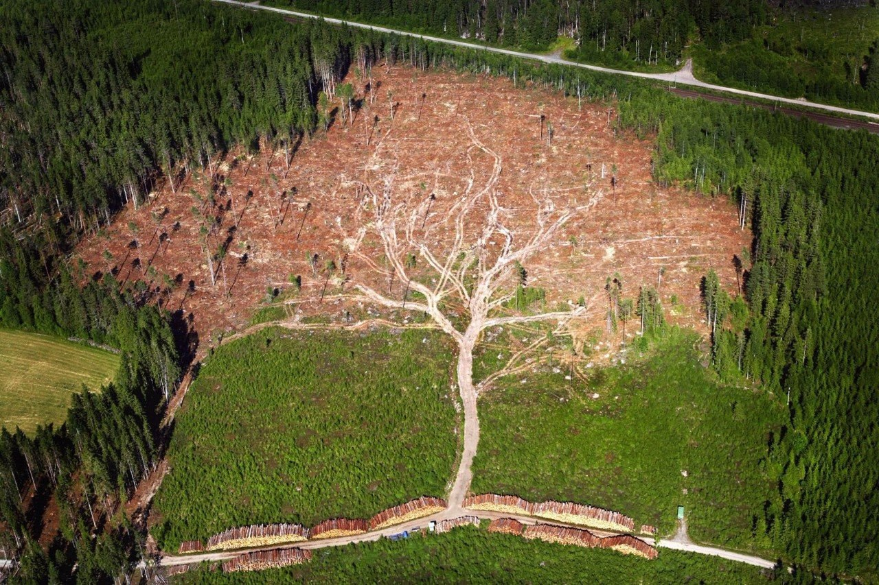
Экологическое загрязнение
ЧИСЛО ЛЮДЕЙ НА ПЛАНЕТЕ НЕИЗБЕЖНО УВЕЛИЧИВАЕТСЯ, А ЧИСЛО «БЛАГОРОДНЫХ» ЗЕМЕЛЬ СОКРАЩАЕТСЯ, РАСТЕТ ЭКОЛОГИЧЕСКОЕ ЗАГРЯЗНЕНИЕ. ЭТО ПРИВЕЛО К НЕДОСТАТКУ НАТУРАЛЬНЫХ И ЧИСТЫХ ПРОДУКТОВ ПИТАНИЯ. РЕЗУЛЬТАТОМ СТАЛО ИХ ПРОМЫШЛЕННОЕ ПРОИЗВОДСТВО.
Чтобы ускорить производство животных, им дают специальные корма с гормонами роста и антибиотиками. Для получения больших урожаев, растения выращивают из геномодифицированных семян, используют искусственные среды, пестициды.
Notes:
Число людей на планете неизбежно увеличивается, а число «благородных» земель сокращается, растет экологическое загрязнение. Это привело к недостатку натуральных и чистых продуктов питания. Результатом стало их промышленное производство. Чтобы ускорить производство животных, им дают специальные корма с гормонами роста и антибиотиками. Для получения больших урожаев, растения выращивают из геномодифицированных семян, используют искусственные среды, пестициды.

Slide 4
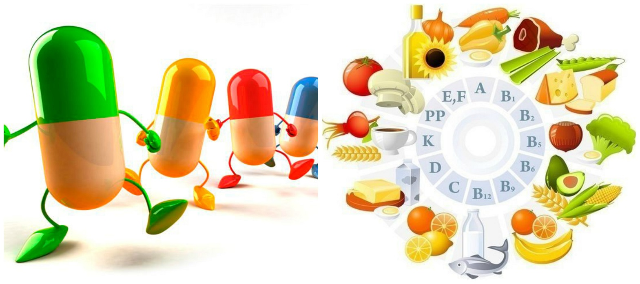
Промышленно созданная пища бедна!
В конечные продукты питания добавляют синтетические красители, консерванты и стабилизаторы. Промышленно созданная пища бедна на полезные вещества и не пригодна для обеспечения организма пептидами и нутриентами. Их дефицит приводит к нарушению функционирования организма.
Notes:
В конечные продукты питания добавляют синтетические красители, консерванты и стабилизаторы. Промышленно созданная пища бедна на полезные вещества и не пригодна для обеспечения организма пептидами и нутриентами. Их дефицит приводит к нарушению функционирования организма.

Slide 5
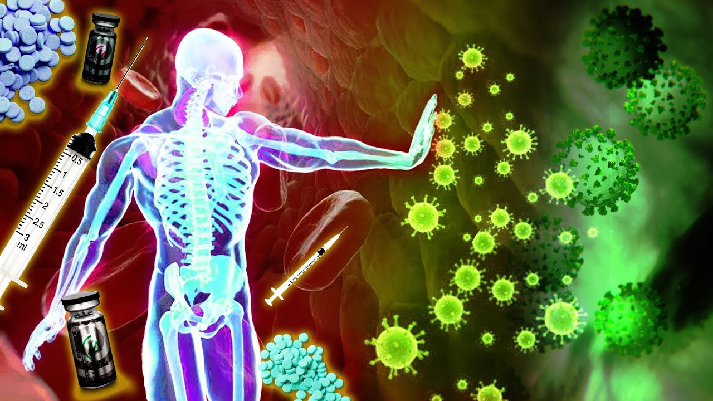
Дефицит пептидов
Дефицит пептидов = снижение иммунитета
Люди «большого города»
Notes:
Также важно отметить, что в условиях настоящей жизни практически у каждого человека выявляется пептидная недостаточность, особенно это ярко выражено у людей «большого города». На снижение качества питания влияет и способ приготовления, высокая термическая обработка, условия выращивания культуры или живности, условия транспортировки, наличие заболеваний желудочно-кишечного тракта, нарушение микрофлоры как желудка, так и кишечника, плохое усвоение в связи с недостатком витаминов и нужных веществ. Следовательно, в настоящее время невозможно полноценно восполнить дефицит пептидов только с помощью пищи.
Дефицит пептидов влияет на развитие частых сезонных простуд, обострение герпесных инфекций, развитие дерматологических проблем, повышение массы тела, тусклый цвет волос, ломкость ногтей, плохое состояние зубов, снижение эластичности кожи, повышенная утомляемость, чувство сонливости, снижение памяти, внимания, рассеянность.

Slide 6
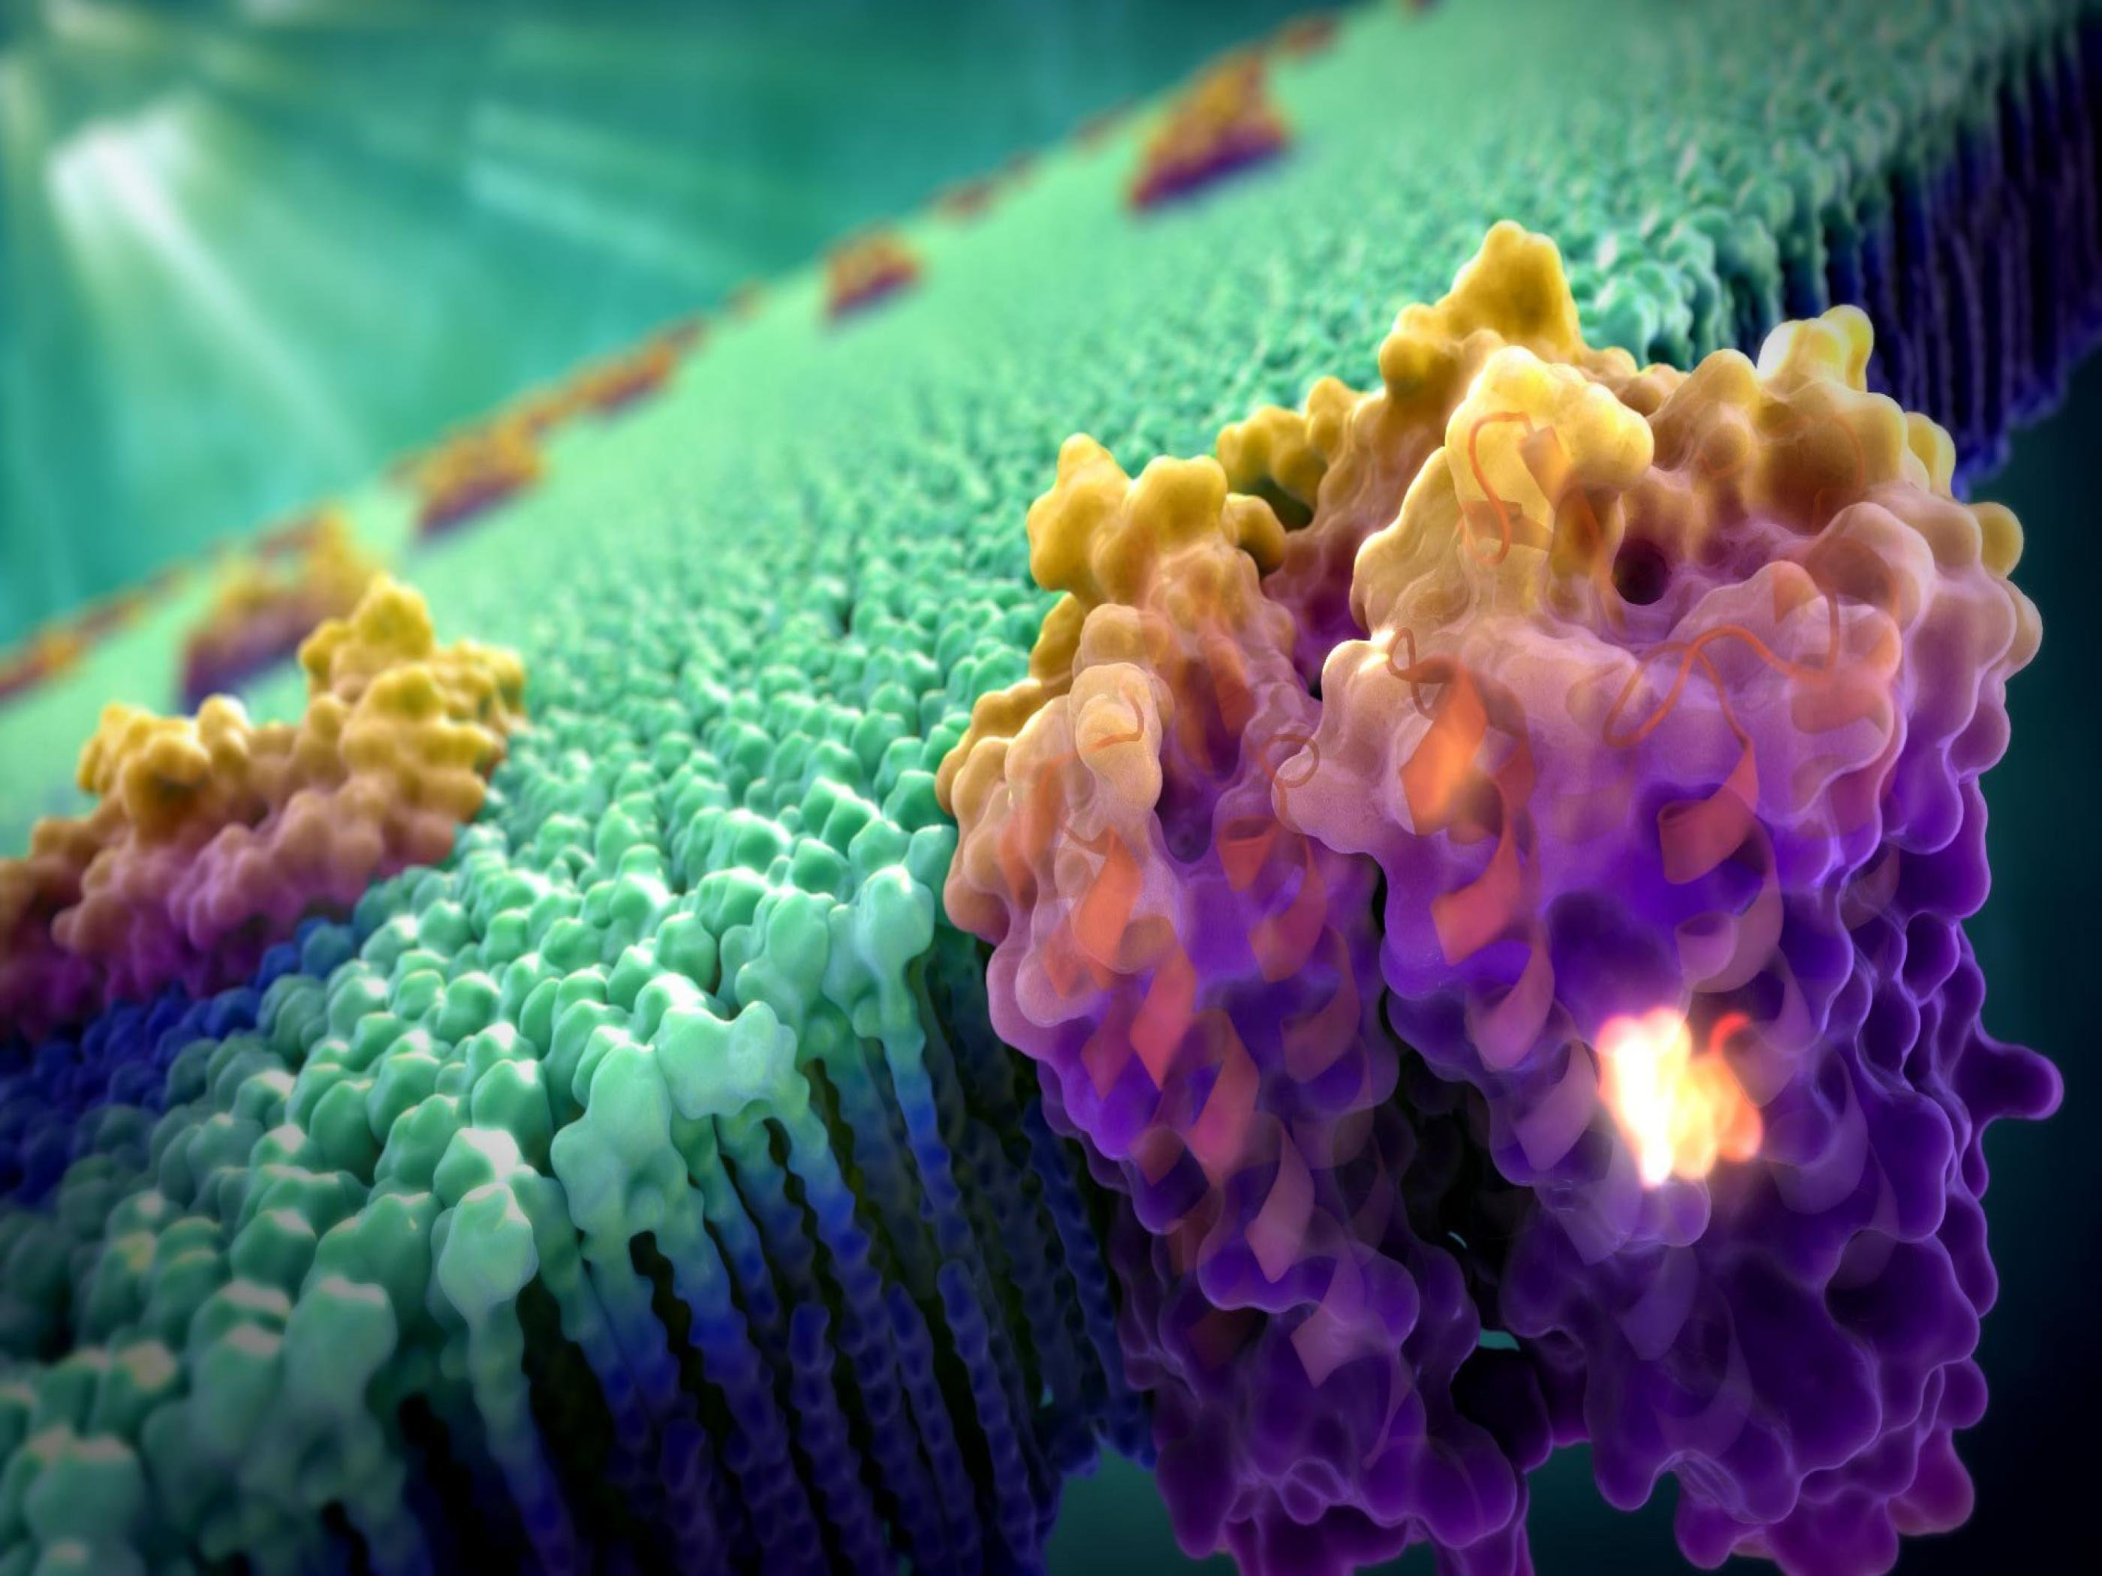
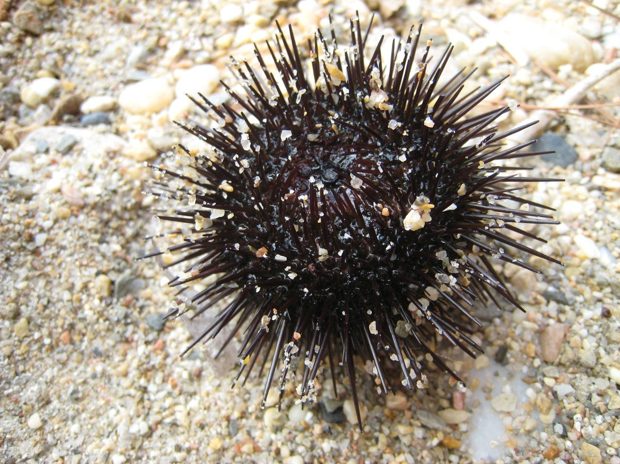
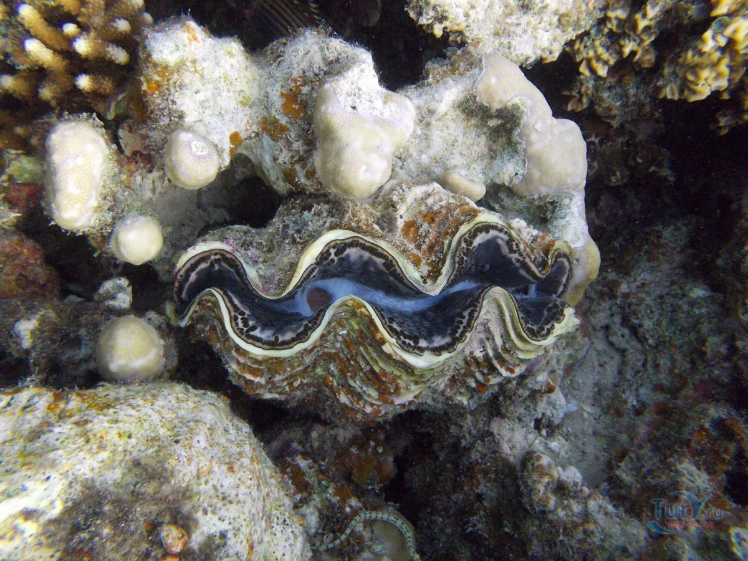
Производство сверхточных и максимально эффективных пептидов
Необходимо было разработать сверхточные и максимально эффективные пептиды для восполнения дефицита.
Единственным безопасным и разрешённым на всех территориях (Америка, Европа, РФ, Китай, Япония ) являются короткие пептиды произведённые из морских жителей.
Такими пептидами являются пептиды IPH, для производства которых используется сырье - морские ежи и креветки.
Notes:
Поэтому необходимо было разработать сверхточные и максимально эффективные пептиды для восполнения дефицита.
Короткие пептиды как правило производят из белка животных , синтезируют и из белка морских жителей (устрица , морской ёж , креветка и т д ).
Синтетические пептиды, а также пептиды произведённые из теплокровных животных, таких как крупнорогатый скот или свиней, особенно извлеченных из желёз внутренней секреции, запрещено использовать в БАД, спортивном и диабетическом питании и во всех пищевых продуктах как в Европе, так и в Америке и в РФ.
Единственным безопасным и разрешённым на всех территориях ( Америка , Европа , РФ , Китай, Япония ) являются короткие пептиды произведённые из морских жителей.
Такими пептидами являются пептиды IPH, для производства которых используется сырье - морские ежи и креветки.

Slide 7
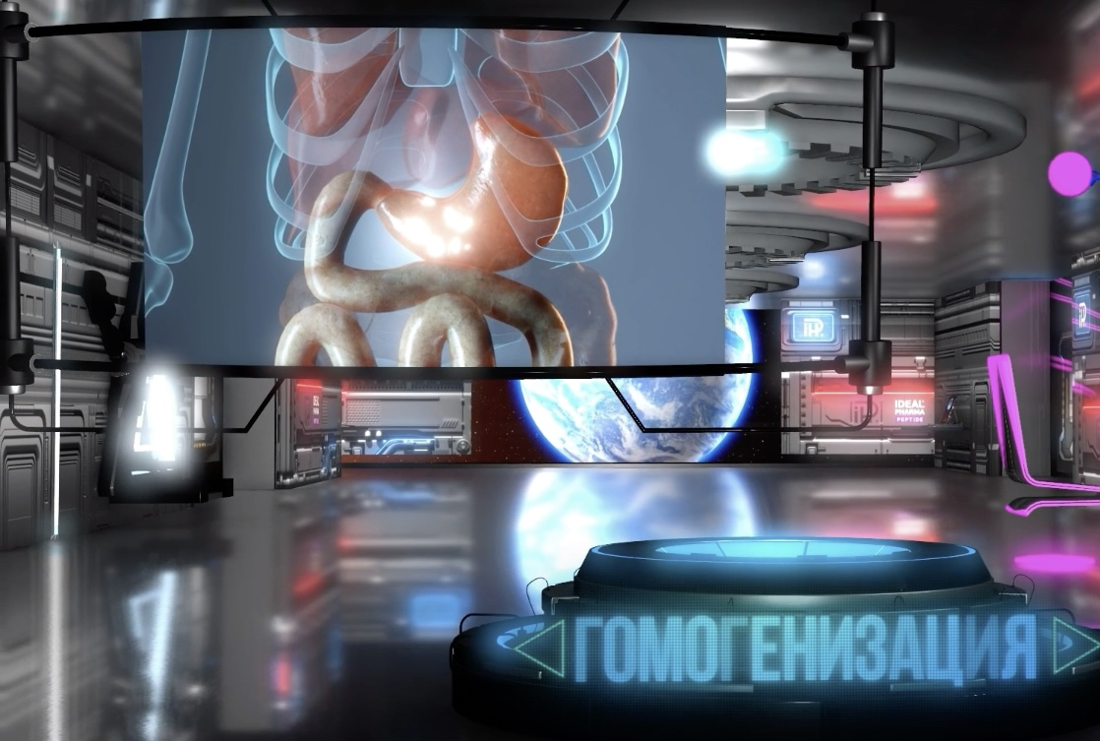
Гомогенизация
Современные технологии производства пептидов IPH полностью повторяют естественные процессы нашего организма. При попадании в пищевую полость, пища измельчается, приобретает однородность. При производстве пептидов IPH используется такой же процесс, который называется гомогенизация.
Notes:
Современные технологии производства пептидов IPH полностью повторяют естественные процессы нашего организма. Процессы начинаются совершенно одинаково. При попадании в пищевую полость, пища измельчается, приобретает однородность. При производстве пептидов IPH используется такой же процесс, который называется гомогенизация.

Slide 8
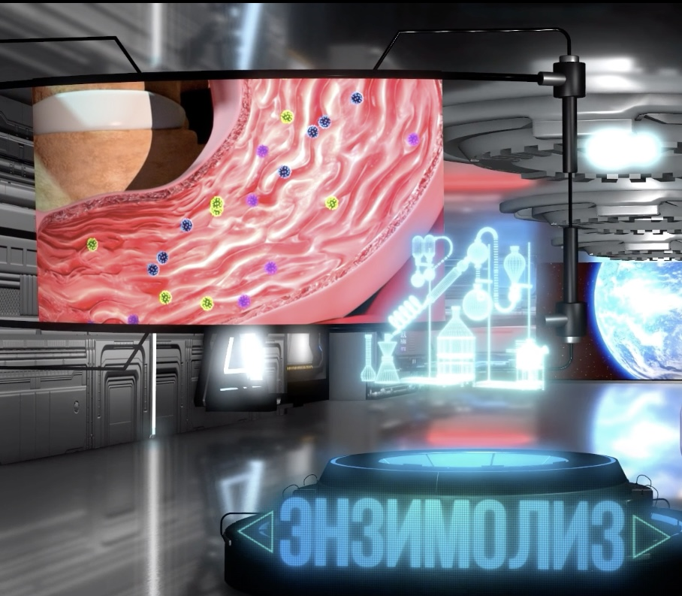
Гидролиз и энзимолиз
В желудке человека начинается процесс пищеварения, обеспечивающий расщепление пищевых волокон на компоненты. В производстве пептидов IPH такие процессы называются гидролиз и энзимолиз.
Notes:
В желудке человека начинается процесс пищеварения, обеспечивающий расщепление пищевых волокон на компоненты. Получение пептидов IPH происходит из морского белка путём гидролиза и энзимолиза с дальнейшим применением гелевой фильтрации, что помогает убрать из смеси белки, гормоны и другие соединения длиной более 20 аминокислот.

Slide 9
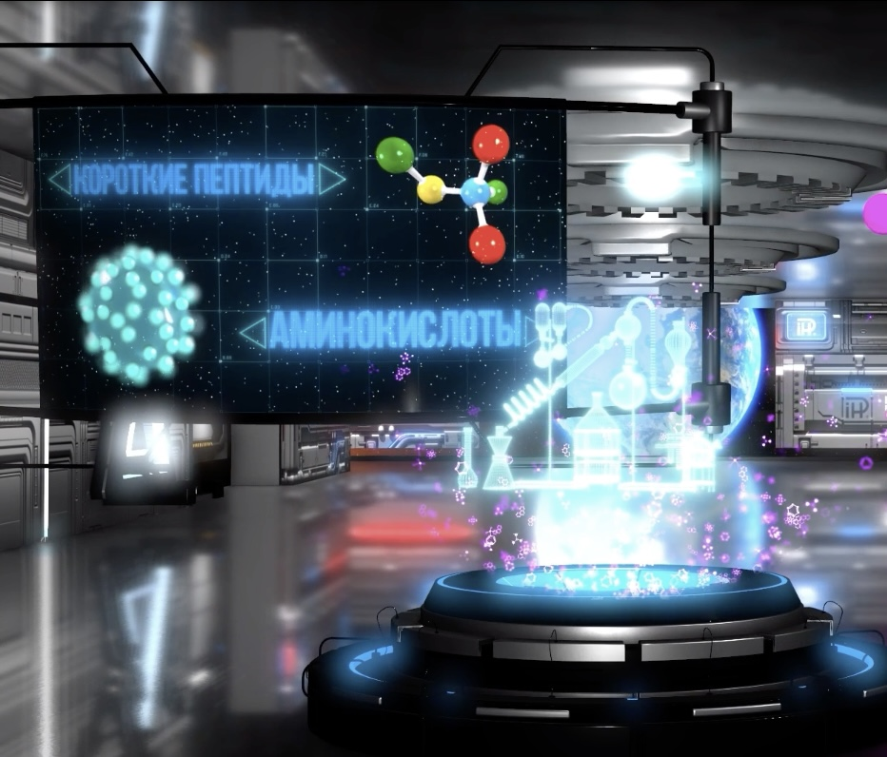
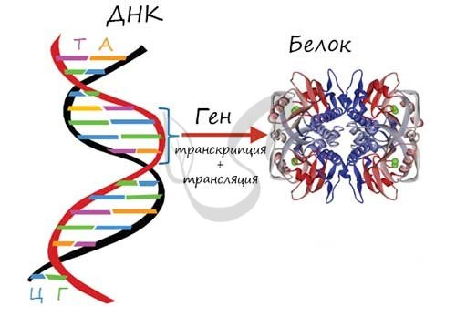
Ashapkin V.V., Linkova N.S., Khavinson V.Kh., Vanyushin B.F. Epigenetic Mechanisms of Peptidergic Regulation of Gene Expression during Aging of Human Cells. // Biochemistry. – 2015. – Vol. 80, No 3. – P. 310-322.
Notes:
В ходе проведенных реакций на производстве интересующие нас белковые цепочки разделяются на аминокислоты и короткие пептиды, продукты пищеварения в человеческом организме всасываются в кишечнике через ворсинки, не имеют конкурентного всасывания.

Slide 10
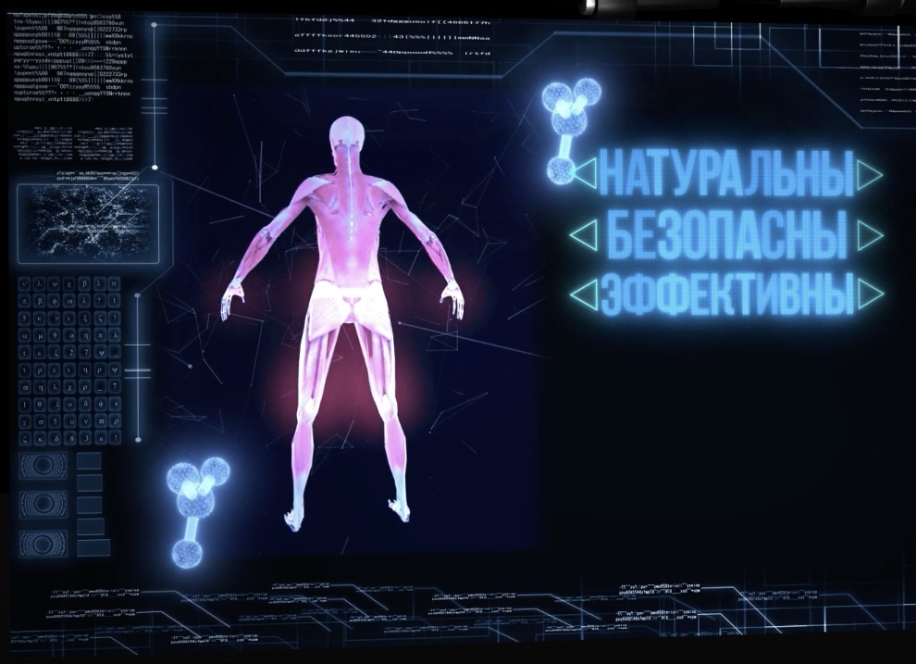
НАнофильтрация
Пептиды безопасны, воспринимаются организмом как естественная среда, эффективны.
Notes:
Для разделения пептидов на производстве используется нанофильтрация, которая позволяет безошибочно отделять одни пептиды от других.
Следовательно, важно отметить, что пептиды IPH натуральны, воспринимаются организмом как собственная естественная физиологичная среда, безопасны и эффективны, тождественны молекулам, тканям и органам человека.

Slide 11
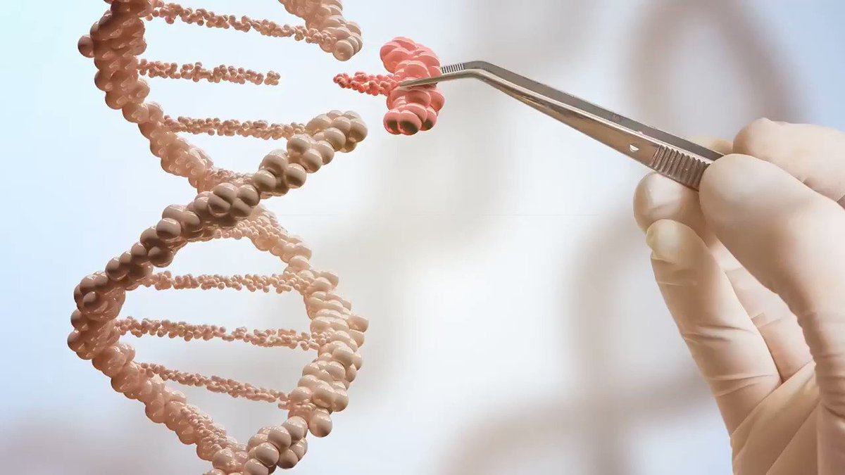
Механизм действия
Взаимодействие коротких пептидов IPH и ДНК как главных функциональных структур, которые несут наследственную информацию и определяют все функции клеток, регулируют экспрессию генов.
Notes:
Существование всех живых организмов на планете Земля возможно благодаря взаимодействию коротких пептидов IPH и ДНК как главных функциональных структур, которые несут наследственную информацию и определяют все функции клеток, регулируют экспрессию генов у всех видов живых организмов на Земле. Следовательно, важно отметить, что основная роль пептидов – это восстановление функции клеток и органа, защита клеток, защита от онкологических заболеваний, повышение устойчивости к стрессовым ситуациям, к болезням, атаке вирусов, повышение резервных сил организма.

Slide 12
Механизм действия
Notes:
Пептиды присоединяются к нужному фрагменту ДНК и активируют синтез необходимых белков, что помогает восстановиться организму изнутри, при этом они сами не могут запускать такой синтез и являются матрицей для считывания. Поэтому пептиды действуют не по принципу «заместительной» терапии, а модулируют активность генетического аппарата клетки и регуляторные процессы таким образом, что переводят клетку на наиболее рациональный режим функционирования.

Slide 13
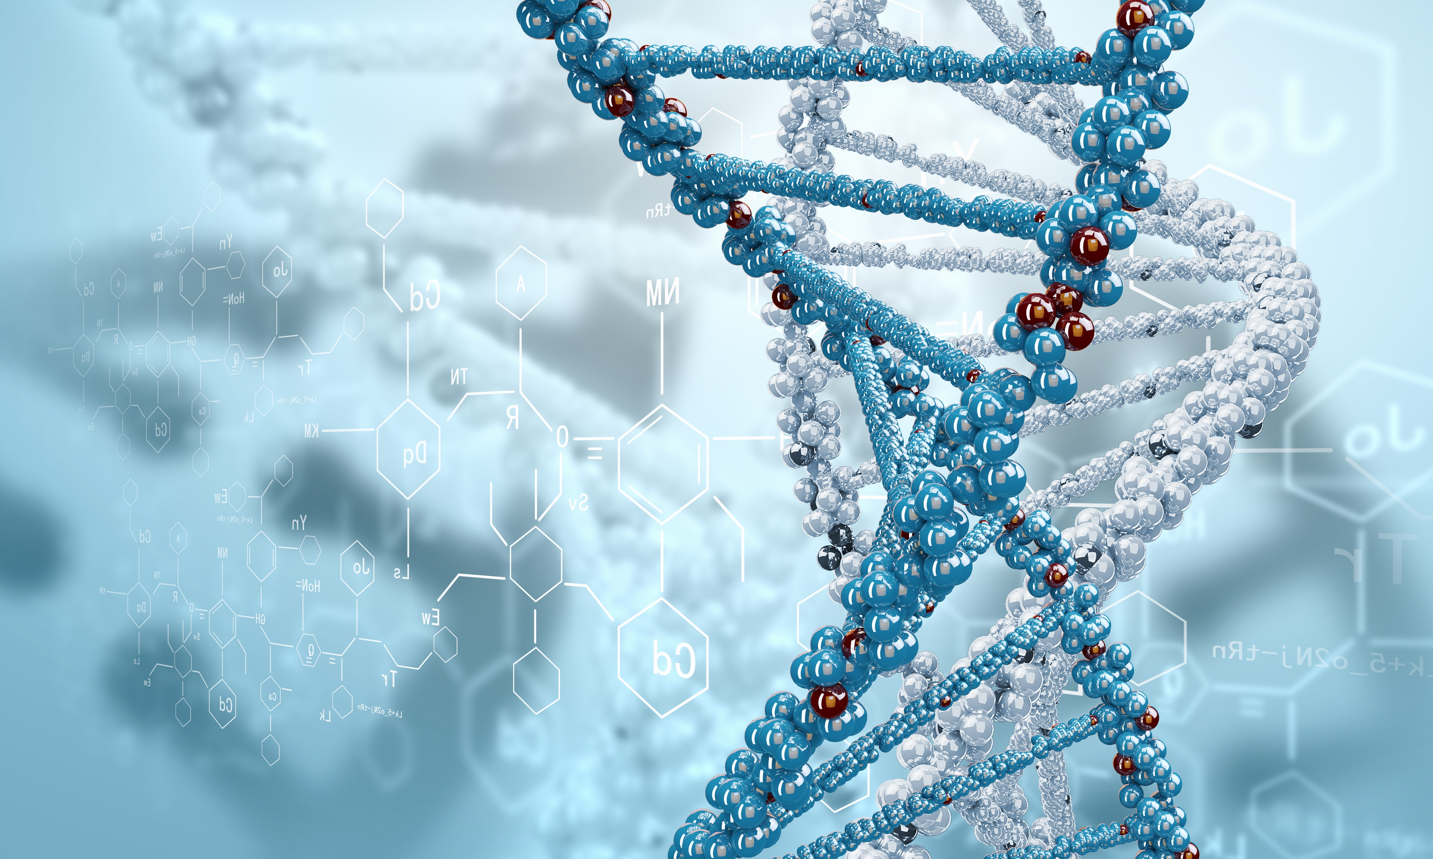
Микропитание направленного действия
Notes:
Микропитание направленного действия - это полноценное 100% - е таргетирование в нужный орган или ткань, другими словами, пептиды IPH закодированы таким образом, что избирательно встраиваются в ДНК клетки определенного органа и обновляют функцию именно той системы, для которой они предназначены, что является естественным и физиологичным процессом.

Slide 14
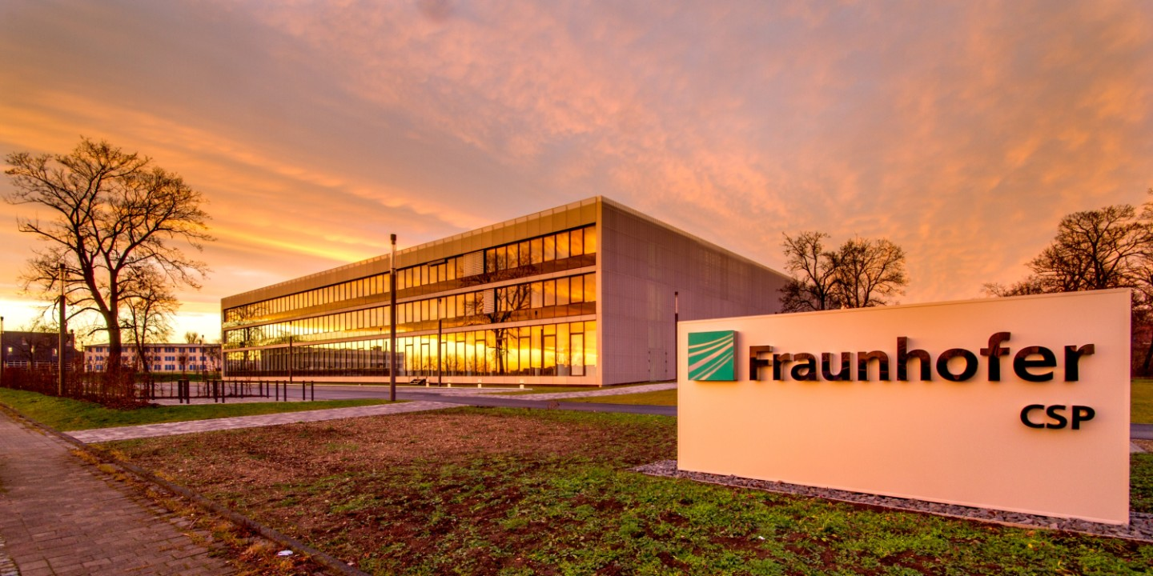
Немецкий контроль качества
Notes:
Пептиды IPH - это чистые, разрешённые в разных странах мира пептиды, проверенные институтом Fraunhofer (Германия), произведены в соответствии со стандартами GMP, имеют все государственные сертификаты немецкого института спорта на отсутствие гормонов и стероидов. Пептидные комплексы IPH имеют гарантированное содержание коротких пептидов, подтверждённых высокоточной методикой HPLC (High performance liquid chromatography - высокоэффективная жидкостная хроматография). Эта методика является самой точной методикой определения веществ как в фармацевтической так и пищевой промышленности , так же методики входного контроля предусматривают утверждённые методики определения белка по аминому азоту , общему азоту , методика Лоури и методика получения биуретовой реакции.
Все используемые методики контроля пептидов IPH прописаны в мировых фармакопеях таких как USP ( американская фарма статья ) , BP ( Британская фарма статья ) EP ( Европейская фарма статья ) и JP ( японская фарма статья )

Slide 15
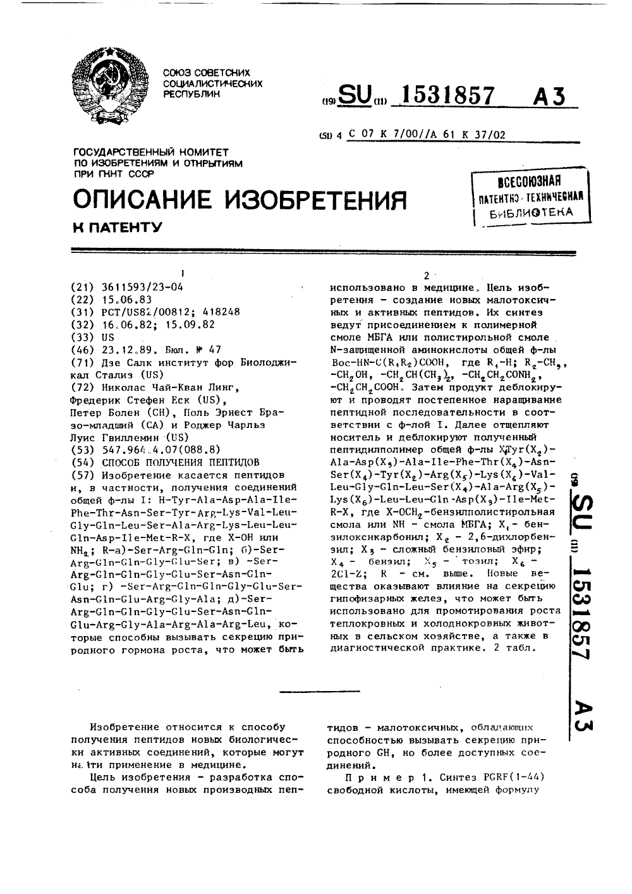
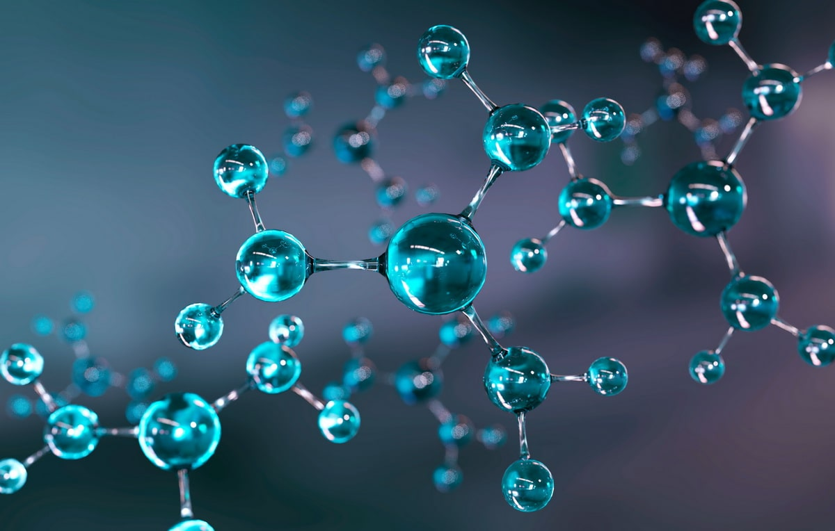
ТЕХНОЛОГИЯ ПРОИЗВОДСТВА
ПЕПТИДНОВ IPH
Немецкие пептиды IPH имеют все допуски и разрешения на рынки мира, такие как:
сертификат WADA (антидопинг),
сертификат MAFFA (безопасность),
сертификат ORGANIC (органическое происхождение), что крайне важно для пептидных комплексов.
Имеют патентную защиту:
- патент в Соединенных Штатах Америки № 5,405,266,
- патент в Европейском Союзе № 016704471,
- патент в Российской Федерации № 645608,
- патент в Китайской Демократической Республике № 30507522).
www.vitual.ru
Notes:
Технология производства запатентована более чем в двухсот исследованиях стран Российской Федерации, Евразии, США, Европы, Японии, Южной Корее и других. Такое количество исследований данных препаратов обеспечивает их высокую безопасность и эффективность.
Немецкие пептиды IPH имеют все допуски и разрешения на рынки мира, такие как: сертификат WADA (антидопинг), сертификат MAFFA (безопасность), сертификат ORGANIC (органическое происхождение), что крайне важно для пептидных комплексов.
Имеют патентную защиту (патент в Соединенных Штатах Америки № 5,405,266, патент в Европейском Союзе № 016704471, патент в Российской Федерации № 645608, патент в Китайской Демократической Республике № 30507522).

Slide 16
Пептид IPH REG
Пептид IPH REG обладает регенерирующим, антиоксидантным и репаративным действием, которое обусловлено способностью к исправлению повреждений ДНК.
Пептид IPH REG способен регулировать клеточную активность, взаимодействуя со специфическими рецепторами.
Они активируют определенные гены, участвующие в процессе обновления внеклеточной матрицы и пролиферации клеток, что обуславливает его высокую способность к регенерации клеток и тканей.
Notes:
В настоящее время большой интерес представляет изучение свойств пептидов биологических процессов.
Пептид IPH REG обладает регенерирующим, антиоксидантным и репаративным действием, которое обусловлено способностью к исправлению повреждений ДНК. Пептид IPH REG способен регулировать клеточную активность, взаимодействуя со специфическими рецепторами. Они активируют определенные гены, участвующие в процессе обновления внеклеточной матрицы и пролиферации клеток, что обуславливает его высокую способность к регенерации клеток и тканей.
Нами было проведено исследование по изучению биологических эффектов применения пептида IPH REG.

Slide 17
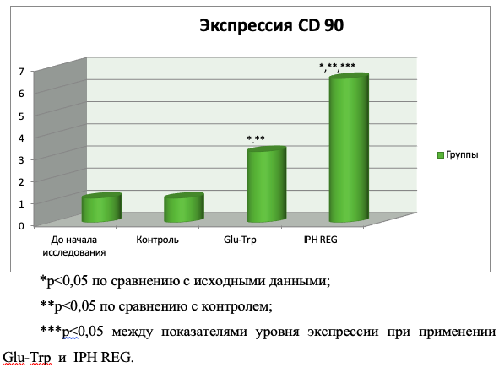
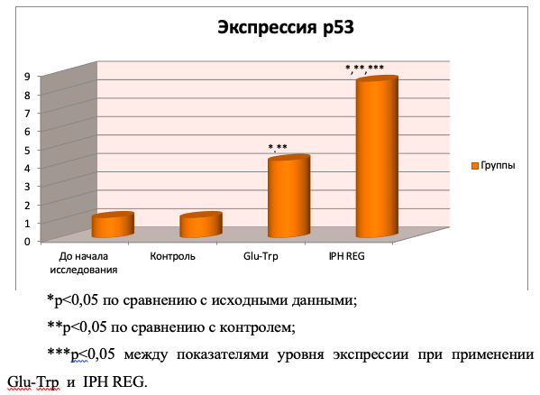
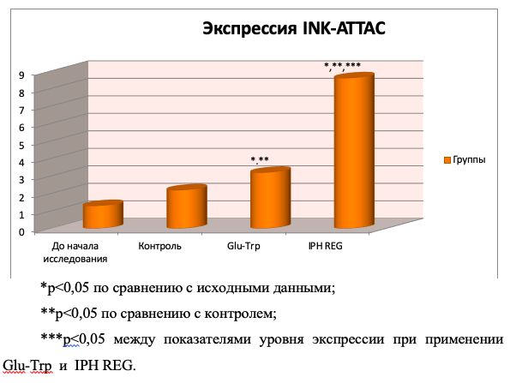
Notes:
Полученные данные позволяют судить о высокой противоопухолевой способности изучаемого пептида, так как CD90 является антиапоптотическим фактором по отношению к лимфоидным клеткам, особенно Т-лимфоцитам, и снижение его экспрессии в популяции нейронов или лимфоидных клеток влечет за собой развитие нейрогенных опухолей, лимфобластозов и других новообразований.
Р53-зависимый апоптоз также позволяет избежать накопления мутаций, а, в случае, когда они уже возникли, p53-зависимый апоптоз позволяет элиминировать такие потенциально опасные для организма клетки, что позволяет сделать вывод о регенерирующем и репаративном действии изучаемого пептида.
Применение пептида IPH REG увеличивает выработку INK-ATTAC, который способствует восстановлению функциональной активности клеток и реализует свои эффекты через активацию синтеза проапоптотического транскрипционного фактора р53, соответственно, оказывая регенерирующее действие и показывая высокую способность к репарации.
Таким образом, выполненные исследования подтверждают регенерирующее и антиоксидантное свойства пептида IPH REG по данным экспрессии генов и биологически активных молекул на культуре клетки. Полученные данные подтверждают высокую способность пептида IPH REG к репарации поврежденных участков ДНК и регенерации клеток.

Slide 18
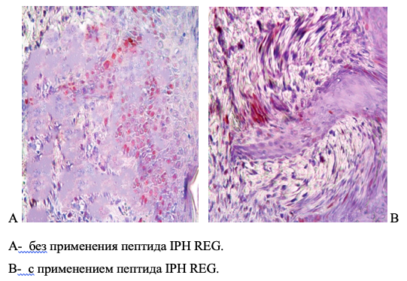
Экспрессия PCNA и Ki67
Notes:
В ходе эксперимента нами было обнаружено, что экспрессия PCNA выявила пролиферацию среди кератиноцитов эпидермиса и волосяных фолликул, клеток дермы, эндотелия сосудов. Данные результаты указывают на то, что через 1 месяц после применения пептида IPH REG при состоянии окислительного стресса и механическом повреждении тканей пролиферация кератиноцитов достигает физиологических значений, что составило – 19,1±1,6%, а в контрольной группе – сохраняется на высоком уровне, что связано с нарушением способности к репарации тканей после механического повреждения. Такие нарушения возникают на фоне окислительного стресса в организме как основного механизма снижения регенеративных свойств организма. Эти данные свидетельствуют о незавершенности репаративной регенерации в контрольной группе.
Белок Ki67 является известным маркером пролиферации клеток. Снижение повышенной экспрессии белка Ki 67, которая развивается на фоне оксидативного стресса, свидетельствует о наличии антиоксидативного действия и высокой регенеративной способности.
В ходе проведенного эксперимента нами было обнаружено, что при применении пептида IPH REG экспрессия белка Ki 67 снижается в 1,6 раз по сравнению с результатами без применения пептида.
Таким образом, пептид IPH REG обладает антиоксидантным и регенерирующим свойствами при развитии оксидативного стресса и механического повреждения на экспериментальной модели у крыс.

Slide 19
экспрессия молекулярных маркеров сиртуинов Sir2 и p16INK4a
Notes:
В ходе клинических испытаний, нами было выявлено, что применение пептида IPH REG способствует достоверному увеличению экспрессии белка Sir2 у исследуемых пациентов в 1,7 раз через 3 месяца применения и в 2,5 раза через 6 месяцев от исходного уровня, что свидетельствует о высокой активности пептида IPH REG как регенератора тканей в отношении регуляции экспрессии генов и устранении повреждений ДНК, что подтверждает способность пептида IPH REG к репарации.
Динамика площади экспрессии мРНК p16INK4a достоверно снижалась в геометрической прогрессии через 90 суток применения пептида IPH REG, что подтверждает антиоксидантное действие изучаемого пептида.

Slide 20
Параметры прооксидантного и антиоксидантного статуса
Notes:
До начала исследования нами было выявлены признаки умеренного снижения активности антиоксидантной защитной системы крови и повышения (стрессорного) уровня свободно-радикальной активности.
После применения пептида IPH REG в дозировке 100 мкг отмечалось достоверное повышение параметров антиоксидантной системы и снижение уровня свободно-радикальной активности.
Применение пептида IPH REG в дозировке 100 мкг оказывает эффективную антиоксидантную и прооксидантную защиту организма, нормализуя параметры уже через 3 месяца применения.

Slide 21
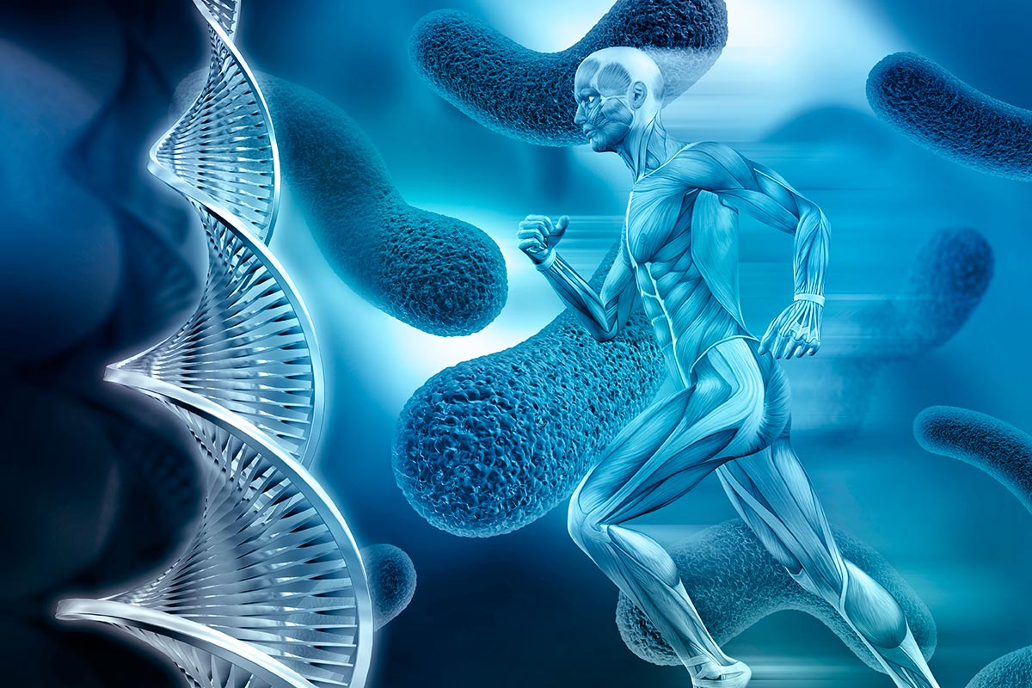
Пептид IPH PRO
Пептид IPH PRO содержит комплекс низкомолекулярных пептидов и обладает нормализующим действием на функцию предстательной железы.
Экспериментальные исследования показали, что пептид IPH PRO регулирует процессы метаболизма в клетках предстательной железы, повышают их резервные возможности, что позволяет предполагать эффективность применения пептида IPH PRO для нормализации функций предстательной железы у мужчин разного возраста при нарушениях различного генеза.
Notes:
Заболевания предстательной железы в настоящее время занимают существенное место среди урологической патологии, имеют тенденцию к увеличению заболеваемости и приобретают все возрастающую социальную значимость. Немалую долю занимают и злокачественные новообразования.
В связи с этим целью нашего исследования было изучение цито-, онкопротекторных и других свойств пептида.
Пептид IPH PRO содержит комплекс низкомолекулярных пептидов и обладает нормализующим действием на функцию предстательной железы.
Экспериментальные исследования показали, что пептид IPH PRO регулирует процессы метаболизма в клетках предстательной железы, повышают их резервные возможности, что позволяет предполагать эффективность применения пептида IPH PRO для нормализации функций предстательной железы у мужчин разного возраста при нарушениях различного генеза.

Slide 22
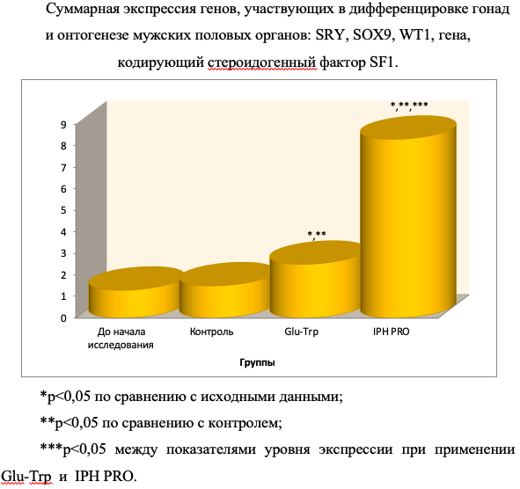
Notes:
Нами показано, что пептид IPH PRO достоверно увеличивает экспрессию генов, отвечающих за нормальное образование как мужских половых органов, так и факторов, формирующих гормональную систему.
Из приведенных данных видно, что под воздействием пептида IPH PRO в культуре клеток человека происходит статистически достоверное увеличение экспрессии генов, ответственных за онтогенез мужских половых органов и гормонального фона. Эти данные показывают, что пептид IPH PRO достоверно увеличивает в культуре клеток человека «каскад» сигнальных молекул, который необходим для активации процессов пролиферации и дифференцировки стволовых клеток в клетки мужских половых органов, в частности, клетки предстательной железы.

Slide 23
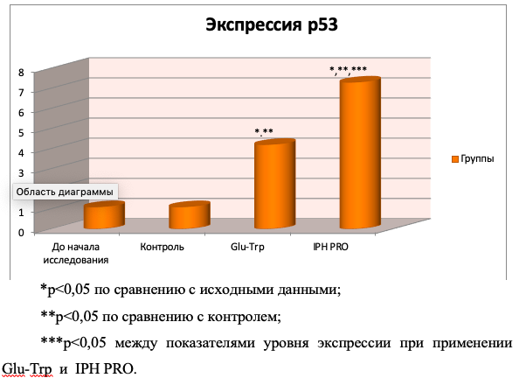
Экспрессия SSEA-4 и p53
Notes:
Применение пептида IPH PRO носит выраженный онкопротекторный характер, в частности, при злокачественных новообразованиях предстательной железы по данным уровня экспрессии маркера SSEA-4 на культуре клетки человека.
Р53-зависимый апоптоз также позволяет избежать накопления мутаций, а, в случае, когда они уже возникли, p53-зависимый апоптоз позволяет элиминировать такие потенциально опасные для организма клетки, что позволяет сделать вывод о цитопротекторном действии изучаемого пептида.
Полученные данные свидетельствуют о высокой онкопротекторной активности пептида IPH PRO в отношении клеток репродуктивной системы мужчин по данным экспрессии биологических молекул на культуре клетки.

Slide 24
Экспериментальное применение пептида IPH PRO
Notes:
В ходе эксперимента нами было обнаружено, что в контрольной группе в строме предстательной железы заметны значительные участки лейкоцитарной инфильтрации, что составило площадь распределения 76,8±1,2%. В то время как у крыс, которым вводили пептид IPH PRO, площадь распределения лейкоцитарной инфильтрации составила 41,4±0,4%.
Таким образом, пептид IPH PRO снижает степень воспалительного процесса при развитии простатита на экспериментальной модели.

Slide 25
Экспериментальное применение пептида IPH PRO
Notes:
При изучении капиллярного русла нами было обнаружено, что, помимо развившегося утолщения и отёка тканей, отмечались участки некротизированных эндотелиоцитов, накопление амилоидных бляшек. Все эти морфологические показатели свидетельствуют о резком снижении репаративных возможностей внутри клеток.
Для оценки нормализующего действия пептида IPH PRO нами была изучена площадь сечения артериального русла.
Нами было обнаружено, что у крыс, получавших пептид IPH PRO площадь сечения артериального русла в 1,7 раз меньше, чем у крыс с простатитом без лечения. Учитывая резкое снижение репаративных возможностей эпителиоцитов, можно сделать вывод, что такое снижение площади артериального русла свидетельствует о более низкой необходимости компенсаторных реакций, которые проявляются увеличением площади сечения сосудов артериального русла при стрессе.
Соответственно, пептид IPH PRO обладает цитостатических действием и повышает адаптационную способность клеток у крыс с простатитом по экспериментальным данным.

Slide 26
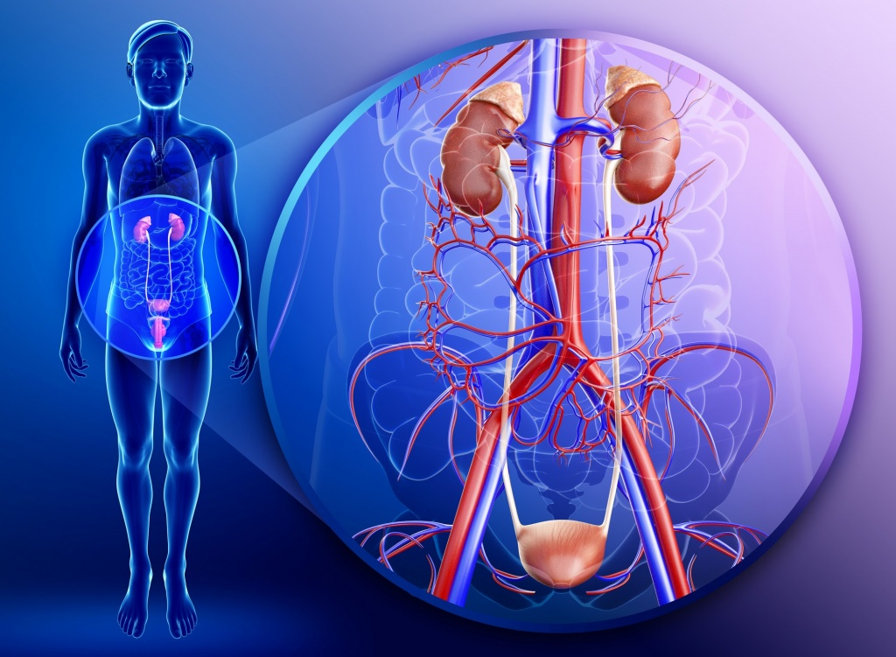
Необходимость нормализации функций предстательной железы
Заболевания предстательной железы в настоящее время занимают существенное место среди урологической патологии, имеют тенденцию к увеличению заболеваемости и приобретают все возрастающую социальную значимость.
По мнению ряда авторов, более 70% мужчин в возрасте старше 50 лет страдают заболеваниями предстательной железы, в том числе доброкачественной гиперплазией простаты и онкологическими заболеваниями.
Notes:
Заболевания предстательной железы в настоящее время занимают существенное место среди урологической патологии, имеют тенденцию к увеличению заболеваемости и приобретают все возрастающую социальную значимость. По мнению ряда авторов, более 70% мужчин в возрасте старше 50 лет страдают заболеваниями предстательной железы, в том числе доброкачественной гиперплазией простаты и онкологическими заболеваниями. Таким образом, поиск новых эффективных и безопасных средств для профилактики и лечения заболеваний предстательной железы является актуальной задачей.
Не меньшую опасность для социальной жизни мужчин представляет и развитие хронического простатита. Хроническим простатитом страдает более 50% мужского населения. Хронический простатит чаще поражает мужчин в возрасте от 20 до 40 лет, находящихся в периоде наибольшей сексуальной, репродуктивной и трудовой активности, что повторно доказывает не только медицинский, но и социально значимый аспект коррекции данного состояния, а значит, и поиск новых средств лечебно-профилактических мероприятий.

Slide 27
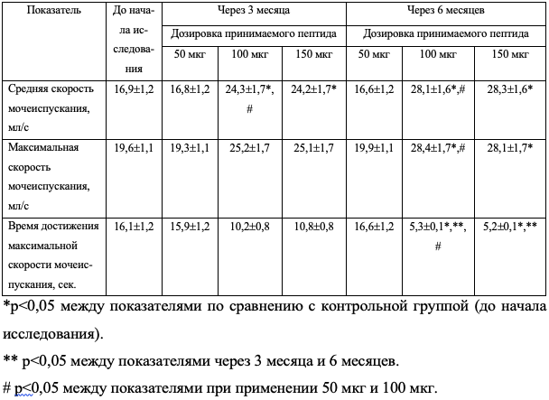
показатели флуорометрии после применения пептида IPH PRO
Notes:
Результаты клинического изучения применения пептида IPH PRO показали, что поллакиурия (учащение мочеиспускания) полностью перестала беспокоить 73,2% больных хроническим простатитом, у 88,1% пациентов исчезла потребность ночного мочеиспускания. Странгурия (затрудненное мочеиспускание) перестала беспокоить 67,1% больных, 21,5% пациентов отметили заметное усиление струи мочи и облегчение акта мочеиспускания.
Обращает на себя внимание факт достоверного снижения количества мочеиспусканий в дневное время после применения пептида IPH PRO в 1,5 раза через 3 месяца и в 1,8 раза через 6 месяцев по сравнению с исходным уровнем, что, вероятно, также повлияло на качество жизни пациентов с доброкачественной гиперплазией предстательной железы.
Следует отметить, что урофлоуграммы, записанные после лечения у пациентов с доброкачественной гиперплазией предстательной железы I и II стадии, показали восстановление основных параметров мочеиспускания до нормальных значений. При III стадии болезни этому препятствовало снижение эластичности шейки мочевого пузыря из-за склеротических изменений ткани предстательной железы, но, тем не менее, у таких больных наблюдалось заметное усиление струи мочи.

Slide 28
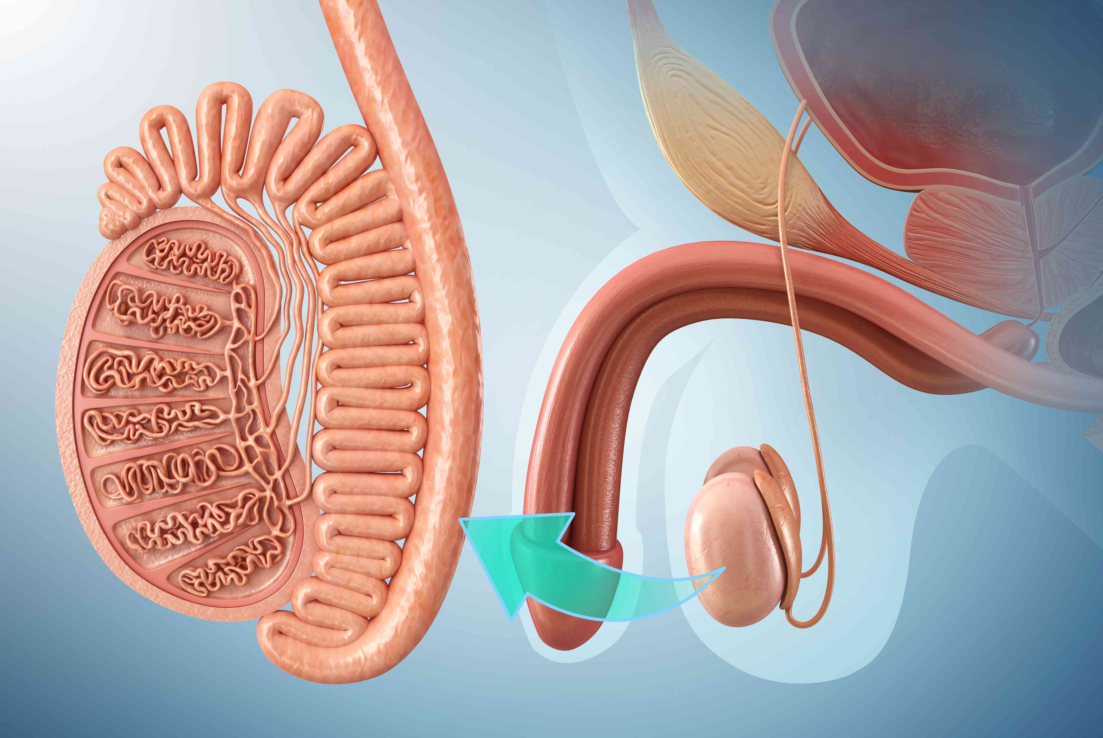
Пептид IPH LGA
Пептид IPH LGA представляет собой пептидный комплекс, содержащий определённую последовательность аминокислот, обладающий регулирующим действием на органы репродуктивной системы и оказывающий регулирующее действие на функциональную активность семенников.
Результаты экспериментальных исследований показали, что пептид IPH LGA обладает избирательным тканеспецифическим действием на клетки семенников, улучшает их трофику и оказывает регулирующее действие на обменные процессы в них, способствует нормализации функциональных и морфологических изменений в семенниках, снижая риск возникновения различных патологических процессов.
Notes:
Заболевания предстательной железы в настоящее время занимают существенное место среди урологической патологии, имеют тенденцию к увеличению заболеваемости и приобретают все возрастающую социальную значимость. Немалую долю занимают и злокачественные новообразования.
В связи с этим целью нашего исследования было изучение цито-, онкопротекторных и других свойств пептида.
Пептид IPH PRO содержит комплекс низкомолекулярных пептидов и обладает нормализующим действием на функцию предстательной железы.
Экспериментальные исследования показали, что пептид IPH PRO регулирует процессы метаболизма в клетках предстательной железы, повышают их резервные возможности, что позволяет предполагать эффективность применения пептида IPH PRO для нормализации функций предстательной железы у мужчин разного возраста при нарушениях различного генеза.
Целью нашего исследования было изучить онкопротекторное свойство пептида на культуре клетки и на основе этих данных предположить эффективность применения пептида IPH LGA для восстановления функции половой системы у мужчин.

Slide 29
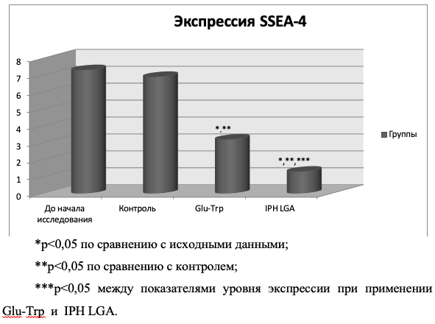
Экспрессия гена lhrh и seea-4
Notes:
Нами показано, что пептид IPH LGA достоверно увеличивает в 6,8 раз экспрессию гена LHRH, отвечающего за нормальное образование факторов, формирующих мужскую гормональную систему и сперматогенез.
Применение пептида IPH LGA снижает экспрессию SSEA-4 в 5,6 раз от исходного уровня, который выявляется в большом количестве при раке предстательной железы и других новообразованиях в организме человека.
Таким образом, применение пептида IPH LGA носит выраженный онкопротекторный характер, в частности, при злокачественных новообразованиях моче-половой системы по данным уровня экспрессии маркера SSEA-4 на культуре клетки человека.
Выполненные исследования подтверждают высокую биологическую активность пептида IPH LGA в отношении контроля нормального формирования гормонального фона, регулирующего действия на функциональную активность семенников и сперматогенез у человека на генетическом уровне по данным экспрессии генов на культуре клетки.
Полученные данные свидетельствуют о высокой онкопротекторной активности пептида IPH LGA в отношении клеток репродуктивной системы мужчин по данным экспрессии биологических молекул на культуре клетки.

Slide 30
оценка влияния пептида IPH LGA на функционирование клеток
Notes:
В ходе эксперимента нами было обнаружено, что при развитии хронического воспаления в семенниках у крыс контрольной группы выявлялась гипертрофия тканей семенников. Увеличение объёма произошло в 2,4 раза по сравнению с нормальными данными. В основной группе увеличение объёма семенников отмечалось только в 1,3 раза от нормы.
В срезах семенников крыс контрольной группы были выявлены очаги ишемии в объеме 56,1±1,1% распространения от всех площади. В то время как у крыс основной группы были выявлены очаги ишемии в 1,2 раза достоверно меньше, чем у крыс контрольной группы, что составило 45,2±0,9% распространения от всех площади. Вероятно, это обусловлено повышением давления в семенниках за счет развития застойных явлений в предстательной железе на фоне развившегося иммунного воспаления.
Все эти данные свидетельствуют о противовоспалительной и нормализующей функции пептида IPH LGA в отношении клеток семенников на основе данных экспериментальной модели.
В данном эксперименте было установлено повышение репродуктивной функции у самцов, которым дополнительно вводили пептид IPH LGA.
Таким образом, применение пептида IPH LGA оказывает протекторное действие на клетки семенников и повышает оплодотворяющую способность на экспериментальной модели у крыс за счет повышения активности сперматозоидов.

Slide 31
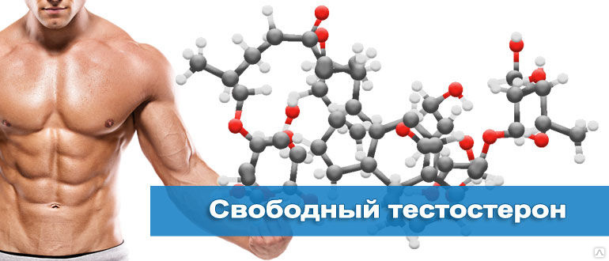
Мужской гормональный фон
Изменение функционального состояния мужских половых желез играет большую роль для мужского организма и может начаться в любом возрасте, так как на это влияет стресс, болезни и другие факторы. Считается общепризнанным, что прежде всего инволюционные процессы затрагивают инкреторную функцию яичек. Начало атрофических процессов в интерстициальной ткани яичек с вовлечением в процесс гландулоцитов удается обнаружить уже в возрасте 30-40 лет.
Изменение гормонального фона и связанная с ним перестройка психических и нейрогуморальных компонентов копулятивного цикла лежат в основе угасания копулятивной функции, которое проявляется урежением частоты половых сношений, снижением либидо, ослаблением эрекции.
Для улучшения качества жизни при развитии изменений гормонального фона требуется поиск дополнительных средств реабилитации в этот период.
Notes:
Изменение функционального состояния мужских половых желез играет большую роль для мужского организма и может начаться в любом возрасте, так как на это влияет стресс, болезни и другие факторы. Считается общепризнанным, что прежде всего инволюционные процессы затрагивают инкреторную функцию яичек. Начало атрофических процессов в интерстициальной ткани яичек с вовлечением в процесс гландулоцитов удается обнаружить уже в возрасте 30-40 лет. В возрасте 50-60 лет и после 60 достоверно изменяется концентрация лютеинизирующего гормона (ЛГ), фолликулостимулирующего гормона (ФСГ), тестостерона и эстрадиола. Изменение гормонального фона и связанная с ним перестройка психических и нейрогуморальных компонентов копулятивного цикла лежат в основе угасания копулятивной функции, которое проявляется урежением частоты половых сношений, снижением либидо, ослаблением эрекции.
Для улучшения качества жизни при развитии изменений гормонального фона требуется поиск дополнительных средств реабилитации в этот период.

Slide 32
Применение пептида LGA
Notes:
Результаты проведенных исследований показали, что у обследованных мужчин проявления возрастного андрогенного дефицита являются следствием преимущественно гормональных перестроек в организме, характерных для этой возрастной группы. Не исключено, что степень выраженности этих проявлений у лиц более молодого возраста обусловлена также воздействием различных неблагоприятных внешних факторов и психо-эмоциональных перегрузок.
У отдельных больных отмечалось повышение содержания глюкозы в крови, что, вероятно, свидетельствует о “срыве” инсулиновой системы регуляции. Характерным было изменение уровня в крови мужских половых гормонов.
Через 3 месяца применения пептида IPH LGA у пациентов с гормональными нарушениями отмечалось достоверное увеличение уровня тестостерона в 3,1 раза с сохранением этих значений и через 6 месяцев по сравнению с исходным уровнем, который находился на нижней границе нормы.

Slide 33
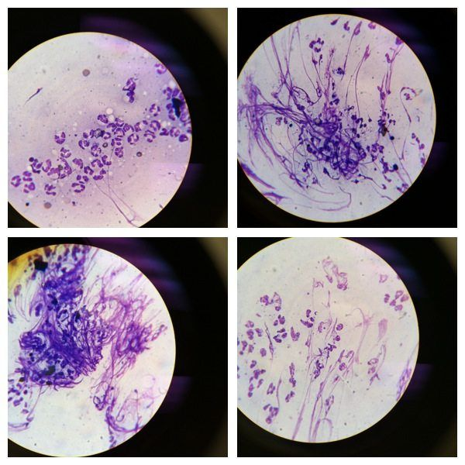
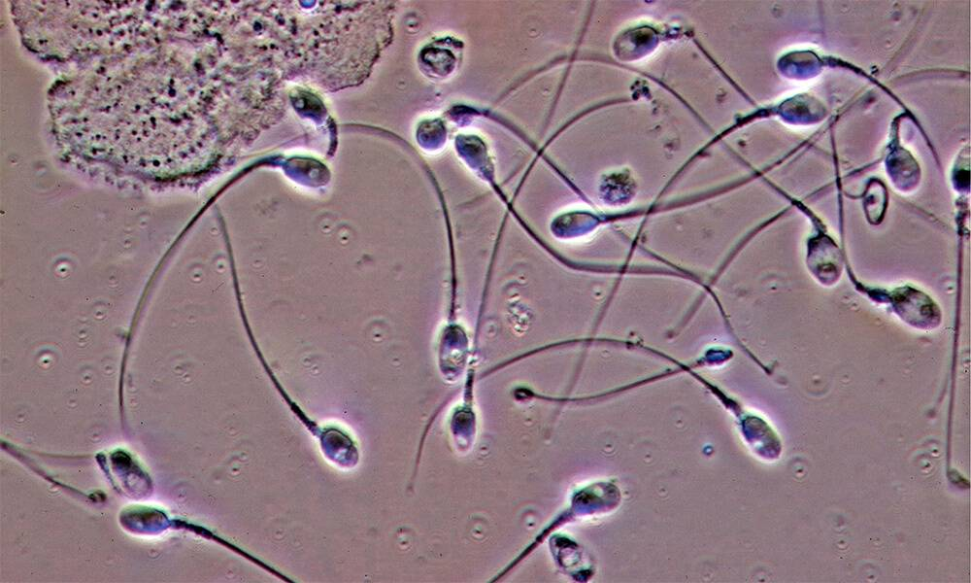
микроскопическое исследование эякулята
Notes:
Показательным было микроскопическое исследование эякулята. Отмечалось увеличение количества спермиев и их подвижности, уменьшение патологических форм спермиев, снижение количества лейкоцитов.
Важно подчеркнуть, что уровень тревоги и депрессии снизился в 4 раза после применения пептида IPH LGA уже через 3 месяца и сохранился на протяжении всего времени исследования.
Следует отметить, что субъективная оценка качества жизни по визуально-аналоговой шкале возросла в 1,8 раз через 3 месяца после применения пептида IPH LGA и в 2 раза через 6 месяцев применения пептида.
Таким образом, применение пептида IPH LGA оказывает регулирующее воздействие на функциональную активность клеток семенников, способствует нормализации репродуктивной функции у мужчин с возрастным андрогенным дефицитом, что повышает качество жизни и профилактирует развитие тревожно-депрессивного синдрома у таких больных.

Slide 34
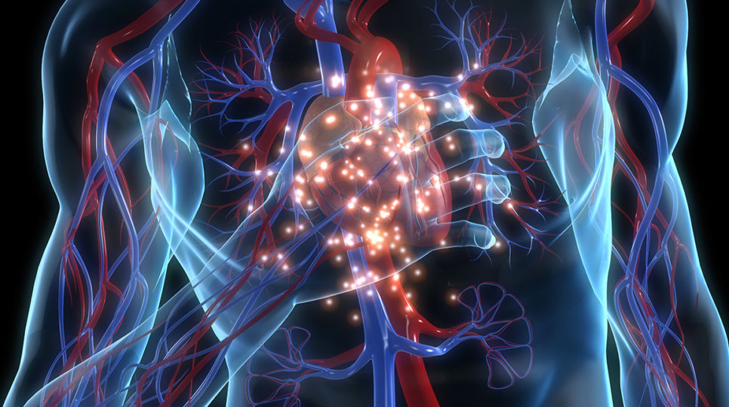
Пептид IPH AVN
Известно, что одним из наиболее значимых факторов, обеспечивающих высокую работоспособность спортсменов, является интенсивность кровоснабжения активно работающих мышц. Необходимо учитывать, что сердечно-сосудистая система является одной из наиболее реактивных систем, в связи с чем она играет важнейшую роль в процессах адаптации организма к высоким физическим нагрузкам.
По данным разных авторов, кровоток в мышцах при интенсивных физических нагрузках увеличивается в 10-30 раз по сравнению с состоянием покоя и составляет до 80% от минутного объема крови. Повышение функциональной активности сосудистой системы за счет интенсификации регионарного кровообращения с целью оптимизации деятельности миокарда является актуальной задачей.
Notes:
Известно, что одним из наиболее значимых факторов, обеспечивающих высокую работоспособность спортсменов, является интенсивность кровоснабжения активно работающих мышц. Необходимо учитывать, что сердечно-сосудистая система является одной из наиболее реактивных систем, в связи с чем она играет важнейшую роль в процессах адаптации организма к высоким физическим нагрузкам. По данным разных авторов, кровоток в мышцах при интенсивных физических нагрузках увеличивается в 10-30 раз по сравнению с состоянием покоя и составляет до 80% от минутного объема крови. Повышение функциональной активности сосудистой системы за счет интенсификации регионарного кровообращения с целью оптимизации деятельности миокарда является актуальной задачей.

Slide 35
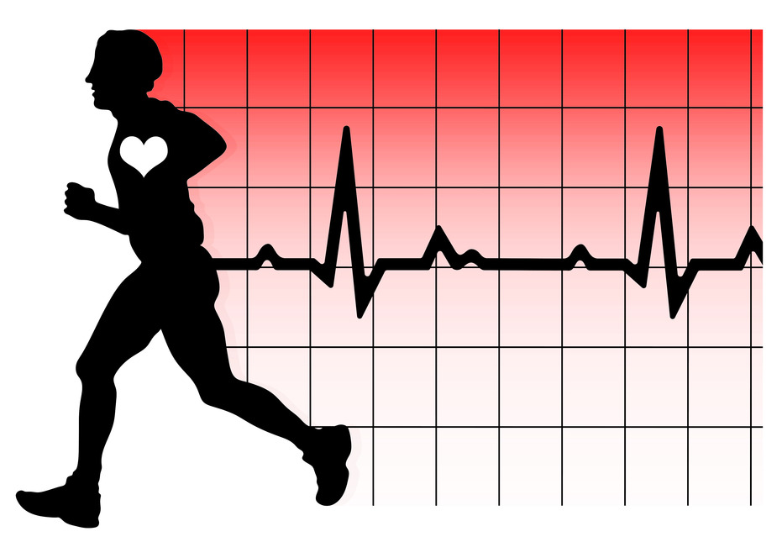
Эффективность применения IPH AVN
Notes:
У профессиональных спортсменов установлено существенное снижение частоты сердечных сокращений (ЧСС). После применения пептида IPH AVN отмечалось урежение ЧСС. Урежение частоты сердечных сокращений у лиц, профессионально занимающихся спортом, свидетельствует о повышенной функциональной активности сердечной мышцы, что способствует снижению потребности миокарда в кислороде и выражается также в повышении времени диастолы в 1,32 и 1,47 раза, соответственно у спортсменов, принимающих пептид по сравнению с показателем в контрольной группе.

Slide 36
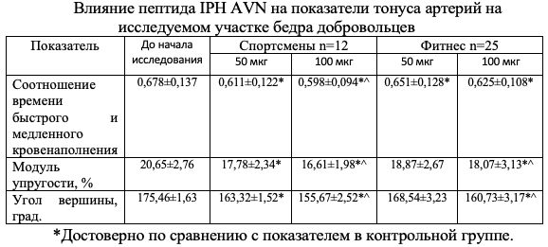
Эффективность применения IPH AVN
Notes:
Сходные тенденции отмечены при анализе показателей регионарной гемодинамики у лиц, занимающихся фитнесом. Ряд показателей у лиц, принимавших пептид, достоверно различался с показателями у лиц контрольной группы (реографический индекс, амплитуда артериальной компоненты, максимальная амплитуда дифференциальной реограммы, амплитудно-частотный показатель, реографический показатель).
Приведенные данные позволяют заключить, что пептид IPH-AVN способствует оптимизации функции сосудов и улучшению показателей регионарной гемодинамики.
Анализ показателей позволяет сделать заключение о влиянии изучаемых продуктов спортивного питания на тонус сосудов. В частности, показатель соотношения времени быстрого и медленного кровенаполнения у спортсменов, принимавших пептид, был достоверно ниже показателя в контрольной группе.
Следовательно, тонус мелких артерий у людей, занимающихся спортом, ниже, чем в контрольной группе, а применение пептида IPH-AVN снижает тонус артерий по сравнению с контролем. Это очень важное свойство сосудов для лиц, занимающихся спортом или имеющих иные интенсивные физические нагрузки: при снижении интегрального тонуса артерий увеличивается просвет сосудов, в связи с чем эритроциты более длительное время находятся в просвете капилляров, что способствует более полной отдаче кислорода тканям.

Slide 37
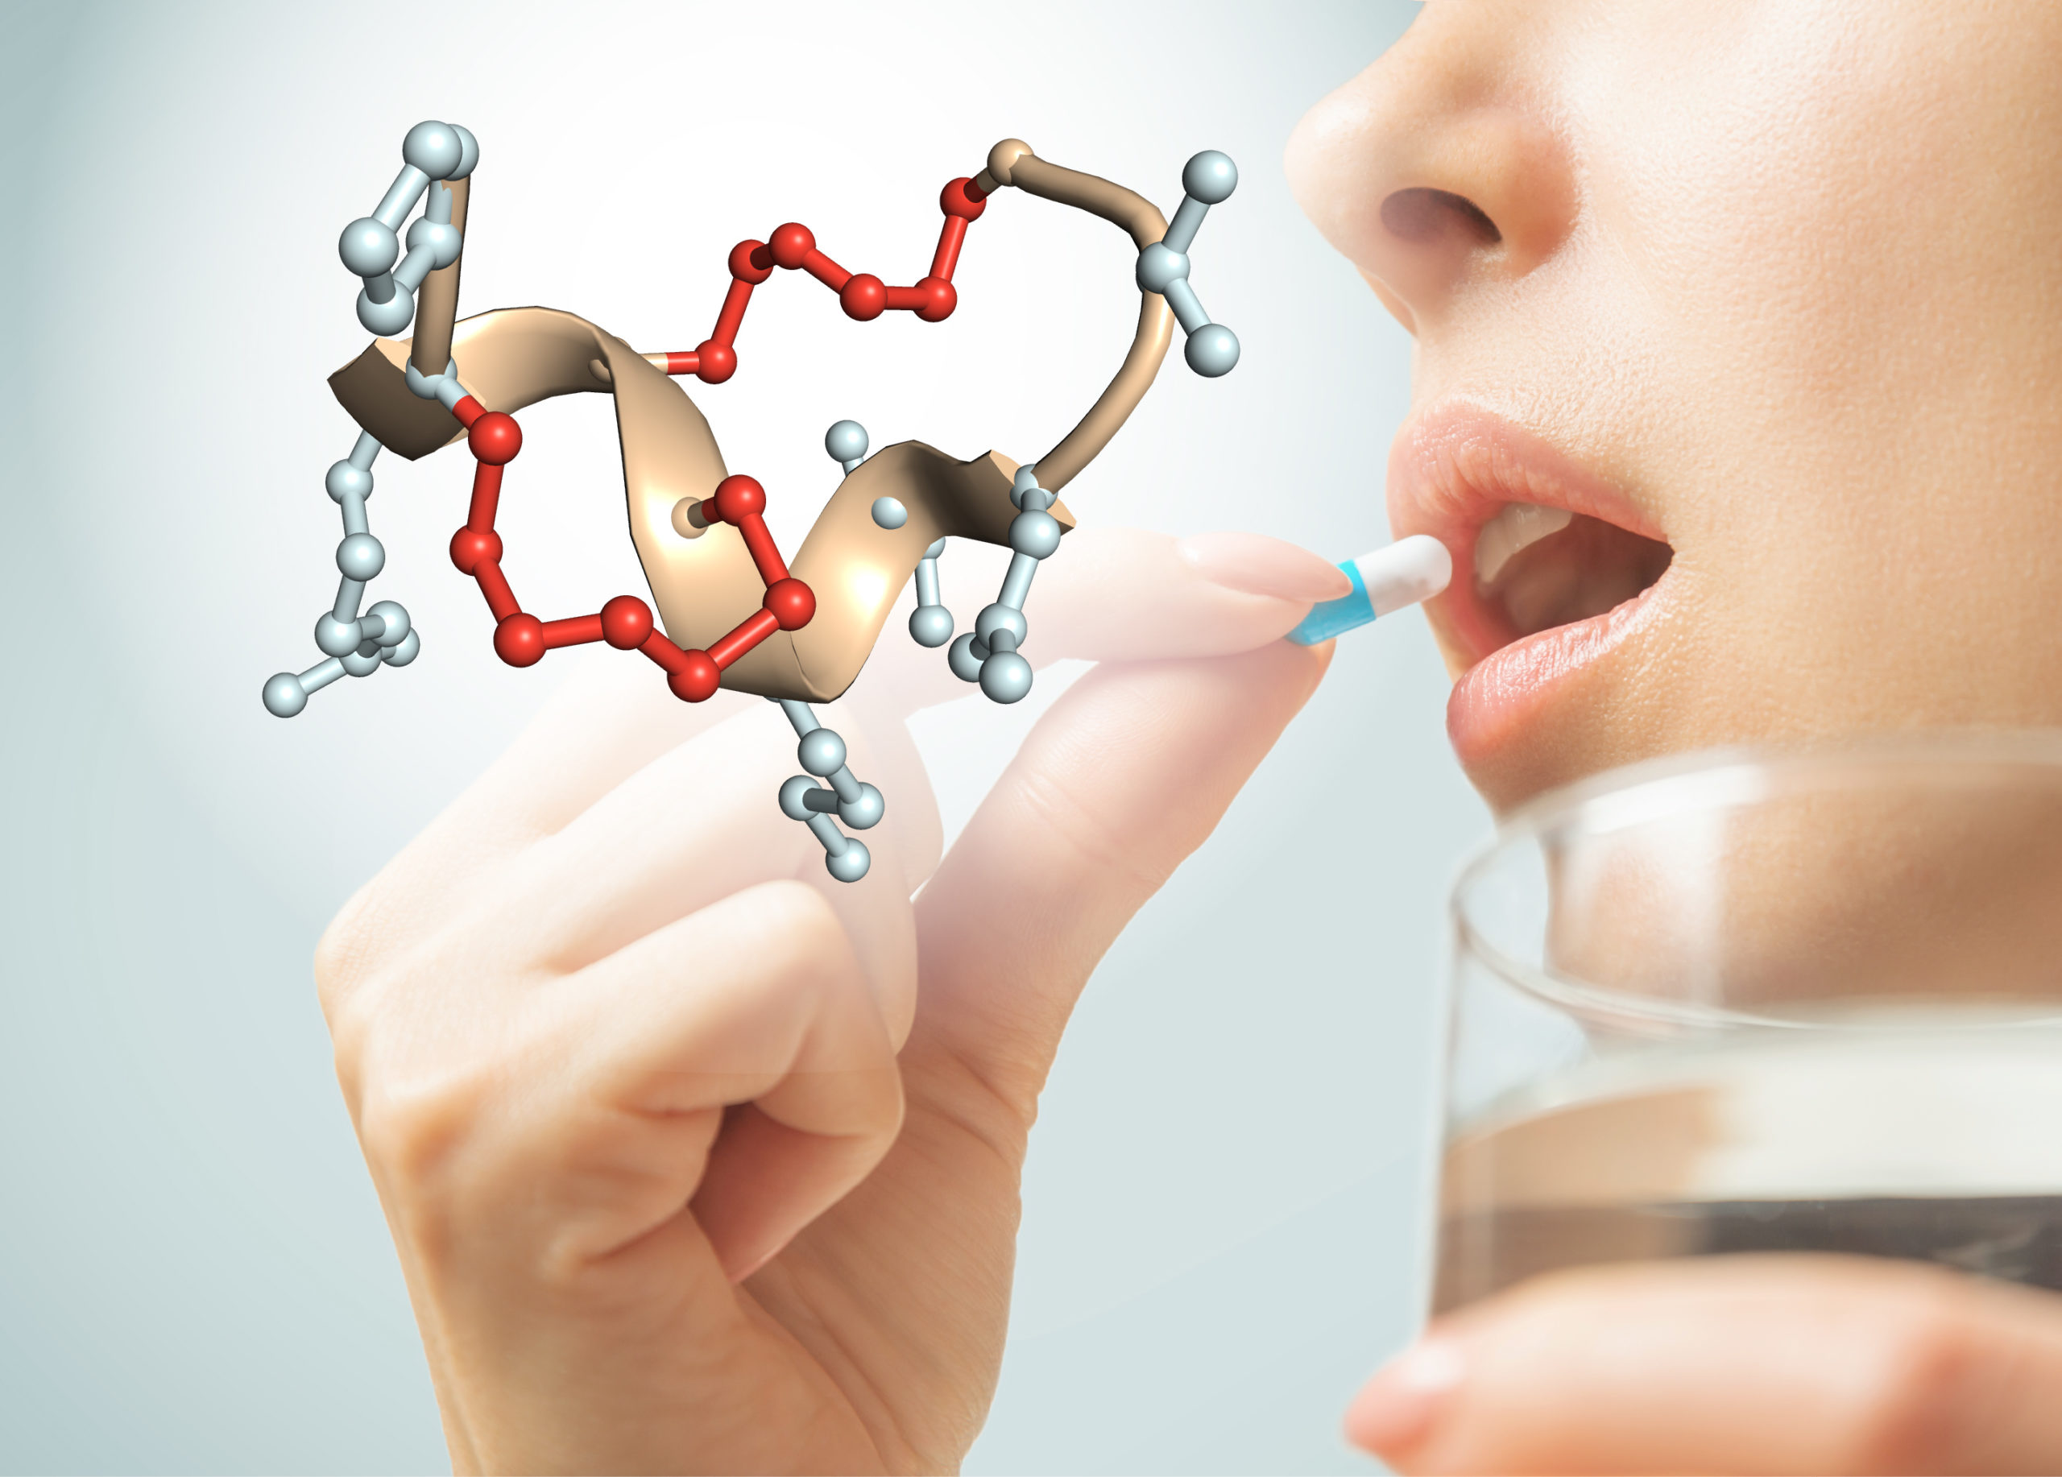
Схемы применения пептидов IPH
Рекомендуется принимать во время еды.
При нарушениях в здоровье рекомендуется принимать 1 месяц для достижения нужно эффекта, затем сделать перерыв на 1 месяц и можно курс повторить. Так принимаем на протяжении года.
При профилактике развития заболеваний, для укрепления общего здоровья, применяется курс 1 месяц, который возможно также повторять каждые 3 месяца.
Противопоказания: индивидуальная непереносимость компонентов, беременность, кормление грудью.
Побочные действия – редкие случаи индивидуальной непереносимости, аллергических реакций.
Notes:
Особо отметим, что пептидные биорегуляторы рекомендуется принимать во время еды.
При нарушениях в здоровье рекомендуется принимать 1 месяц для достижения нужно эффекта, затем сделать перерыв на 1 месяц и можно курс повторить. Так принимаем на протяжении года.
При профилактике развития заболеваний, для укрепления общего здоровья, применяется курс 1 месяц, который возможно также повторять каждые 3 месяца.
Противопоказания: индивидуальная непереносимость компонентов, беременность, кормление грудью.
Побочного действия – редкие случаи индивидуальной непереносимости, аллергических реакций.

Slide 38
заключение
Notes:
Таким образом, пептиды – это короткие цепочки аминокислот, которые являются строительным материалом организма. Пептиды способны легко проходить через ядерную мембрану и встраиваться в ДНК, кодирующую все белки организма. По этой же причине пептиды считаются естественной средой организма, поэтому их прием является безопасным и естественным.
Являясь строительным материалом в нашем организме, пептиды обладают функциями регенерации, обновления и омоложения клеток, осуществляют так называемую пептидную биорегуляцию на уровне ДНК клетки. Пептидная регуляция – универсальный фактор восстановления сниженной интенсивности синтеза белка при различных патогенных процессах и старении.

Slide 39
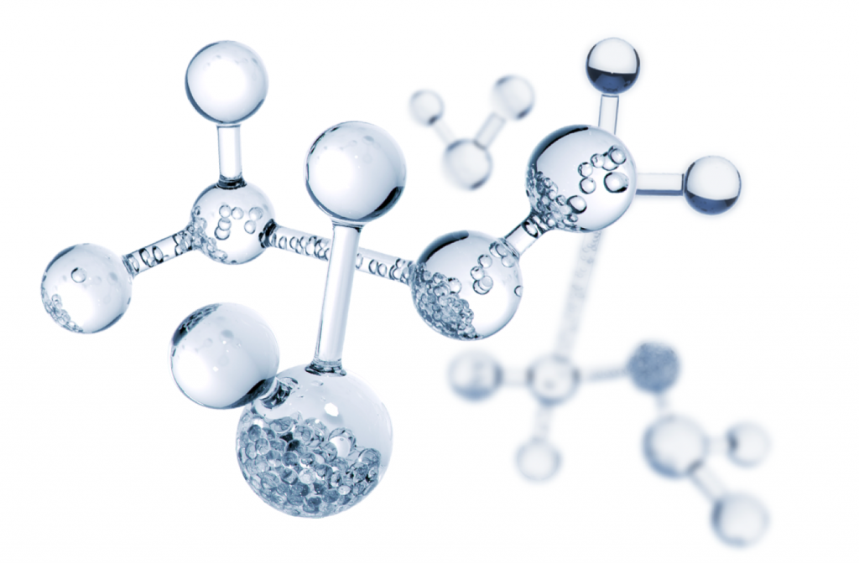
Notes:
Пептидные биорегуляторы создавали, основываясь на доказательной научной базе эффективности отдельных типов пептидов.
Уникальность коротких пептидов заключается в способности повышать активность генов и активировать «спящие» стволовые клетки, которые укрепляют структуру тканей и органов. Это естественный процесс в организме, поэтому и считается, что пептиды обеспечивают физиологические процессы и относятся к естественной среде организма!
Это свойство обеспечивает безопасность применения пептидных комплексов!
В естественных условиях вышеописанный феномен собственной активации генов и стволовых клеток наблюдается у ограниченного числа лиц, которых считают долгожителями. Поэтому мы смело можем охарактеризовать применение пептидов как естественный путь к долгожительству, что особенно важно в условиях надвигающейся климатической и экологической катастрофы!

Slide 40
СПАСИБО ЗА ВНИМАНИЕ!
Директор
- Прощаев Кирилл Иванович
+7-999-856-69-80
Заведующая Про-эйдж Центром
- Коршун Елена Игоревна
+7-905-737-08-09
www.gerontolog.info
Notes:
Спасибо за внимание

